Slide 1

Формирование способности воображения на материале ситуации парадокса, пословиц, русских народных сказок.
учитель начальных классов»
МБОУ «СОШ №9»
г.Энгельса
Саратовской области
Комина О.И.

Slide 2
Формирование УУД возможно при формировании базовых способностей:
- способности понимания;
- способности различения;
- коммуникативной способности;
- способности воображения.

Slide 3
Воображение - способность сознания создавать идеальный образ возможного реализуемого будущего.
Работа по формированию способности воображения может осуществляться в разных формах:
- на материале ситуации парадокса;
- на материале пословиц;
- на материале русских народных сказок.

Slide 4
ПАРАДОКС (от греч. paradoxos - неожиданный, странный),
1) неожиданное, непривычное, расходящееся с традицией утверждение, рассуждение или вывод. 2) в логике - противоречие, полученное в результате логически формально правильного рассуждения, приводящее к взаимно противоречащим заключениям (большой энциклопедический словарь)

Slide 5
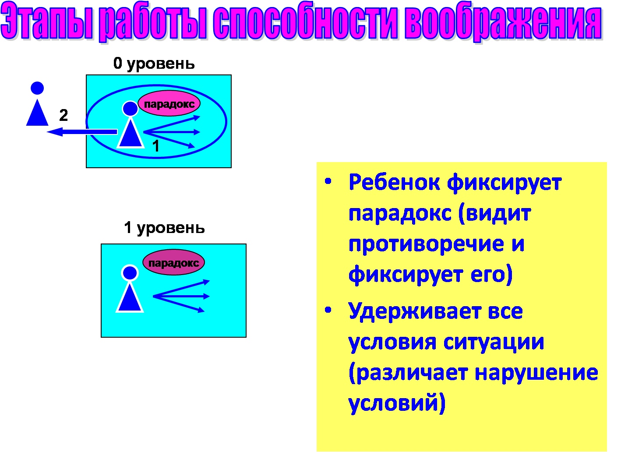

Slide 6
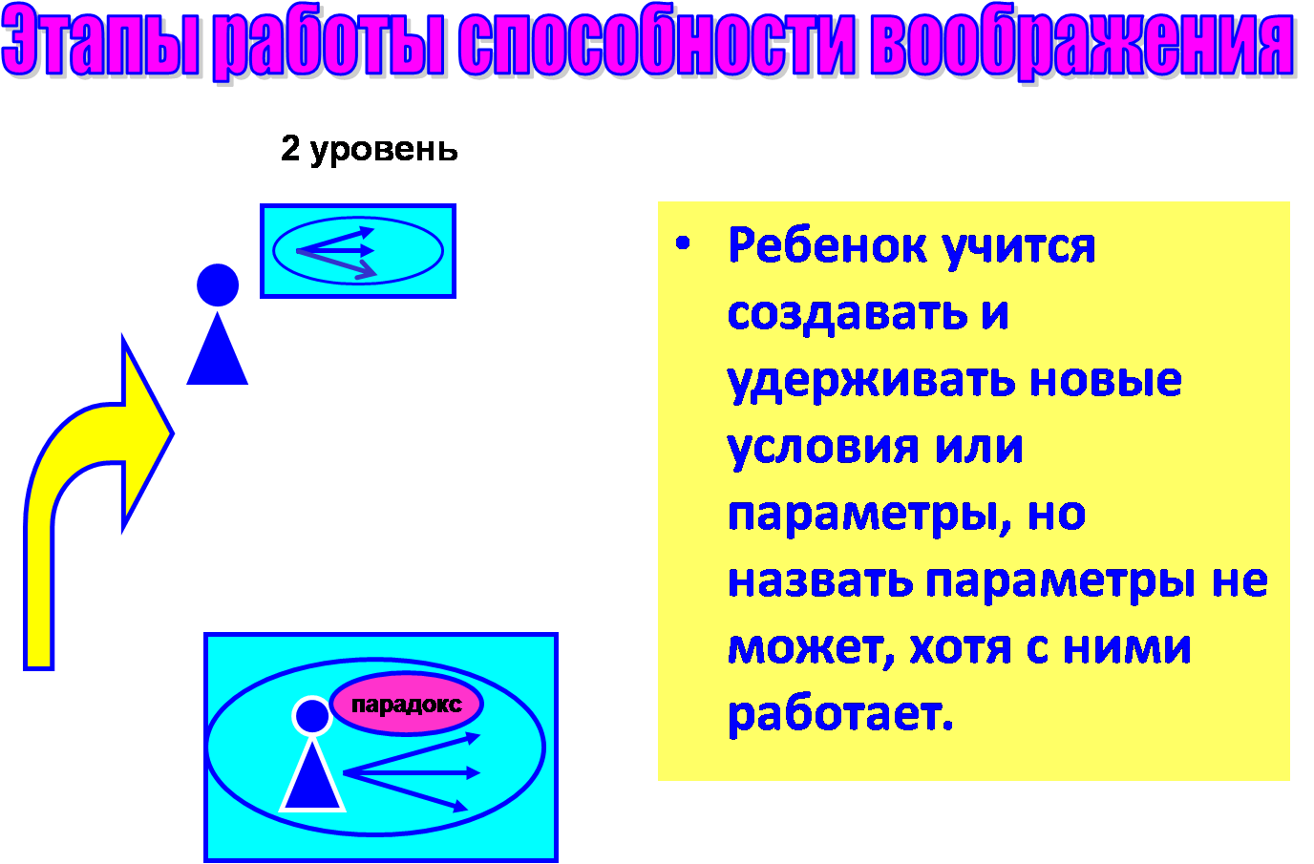

Slide 7
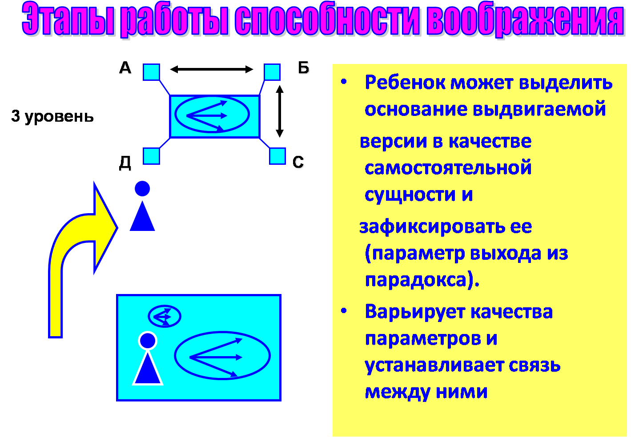

Slide 8
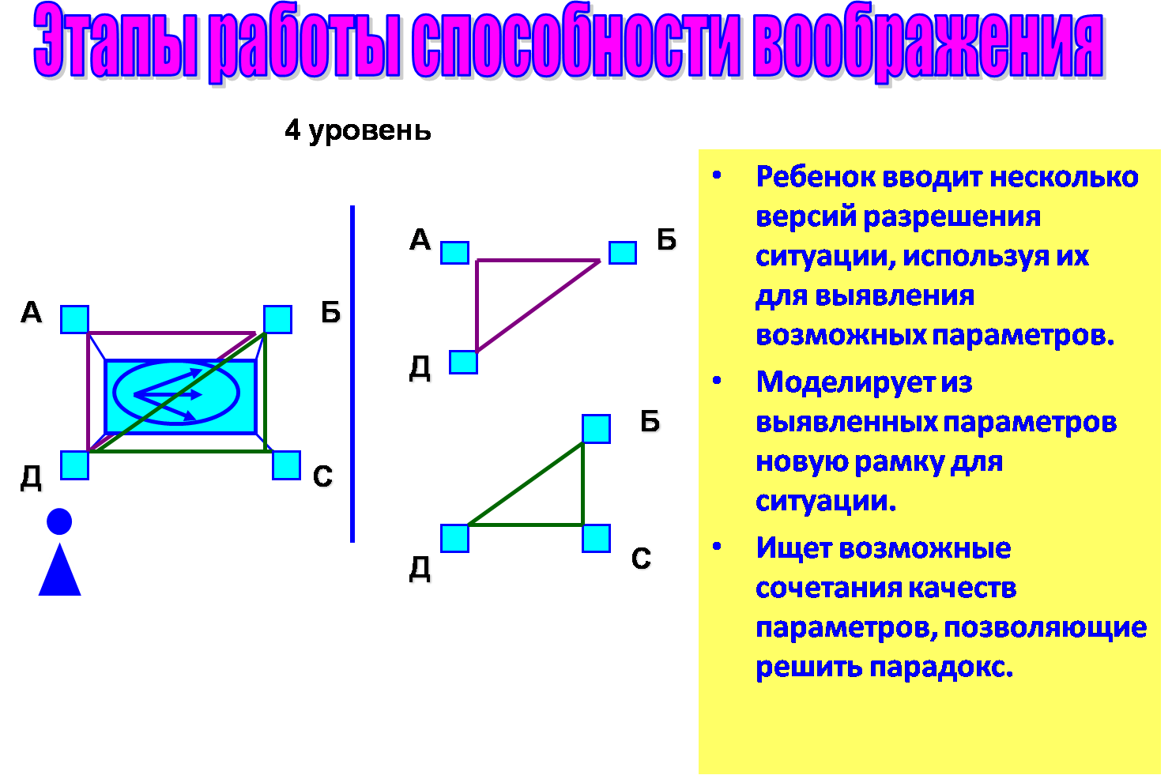

Slide 9
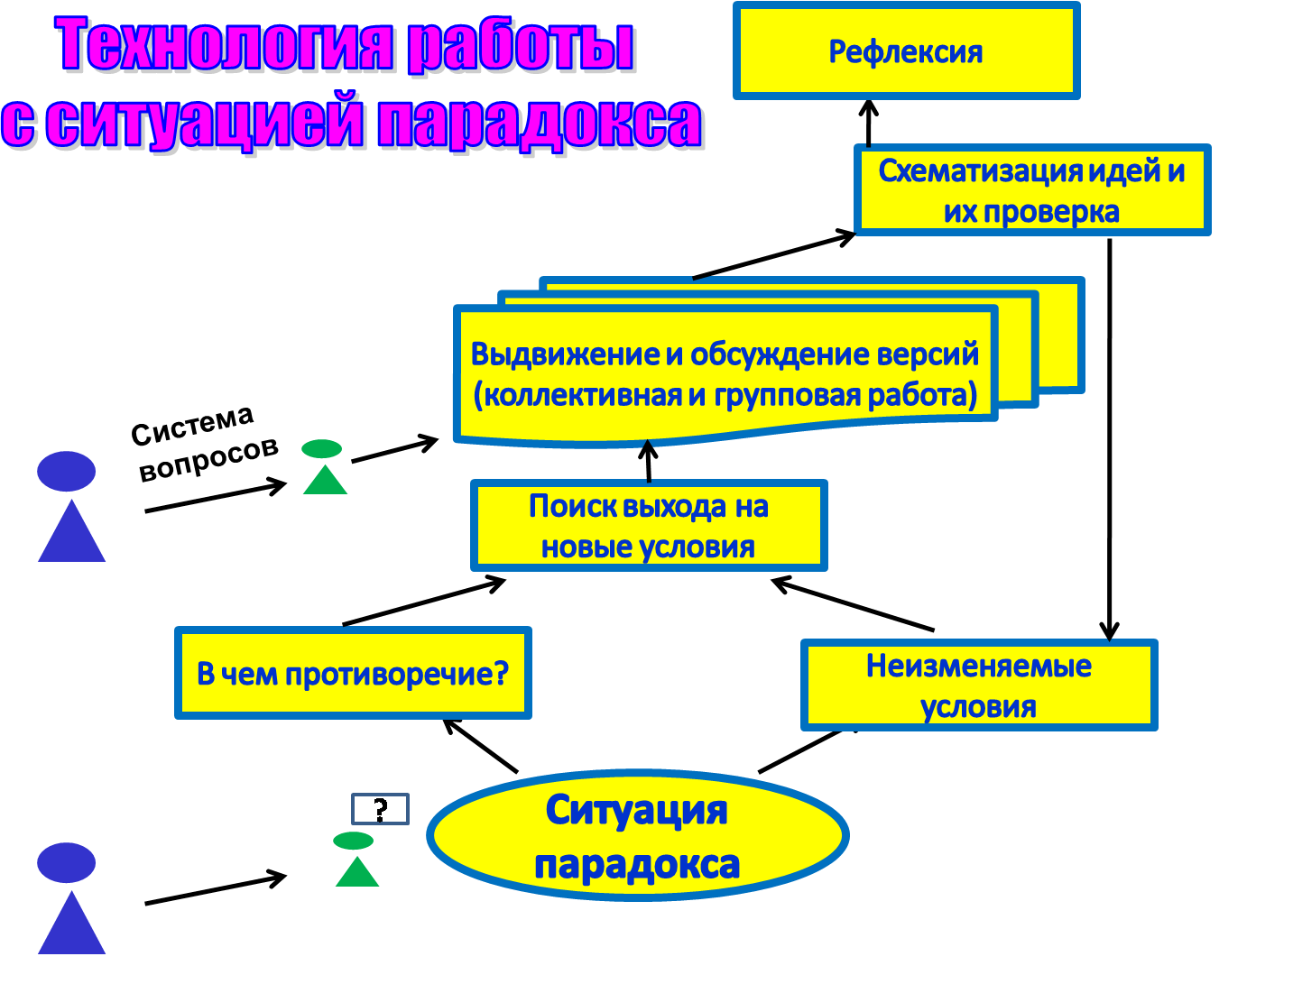

Slide 10
Ситуация парадокса «Встреча у школы».
Федор и Боря договорились встретиться у дверей школы в семь часов . Оба мальчика пришли, стояли около школы в семь часов, но так и не встретились.
Какое противоречие заложено в задании?
Мальчики договорились и о времени и о месте встречи. Оба мальчика пришли и стояли. НО НЕ ВСТРЕТИЛИСЬ!
Какие условия должны быть соблюдены, т.е. не должны нарушаться, изменяться? Зафиксируем их на схеме: семь часов, двери, школа.
Какие есть идеи по выходу из ситуации парадокса?
Проверяем их с условиями. Фиксируем на схеме: 7ч –утро,19ч.- вечер, не переведены часы , разные входы, разные двери, снаружи или внутри школы.
Формулируем варианты решения выхода из ситуации, соотнося с уровнями развития способности воображения.

Slide 11
Пословицы.
1)«Собери пословицу».
Не, пирогами, изба, а, красна, красна, углами.
- Не изба, а красна углами, красна пирогами.
- Не пирогами изба красна, а красна углами.
- Не красна изба углами, а красна пирогами.

Slide 12

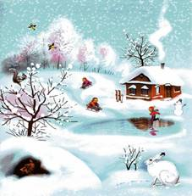
2)«Картинка + рассказ + пословица».
Летом с удочкой, зимой с сумочкой.
.

Slide 13


3)«Нарисуй пословицу».
а
Весна красна цветами, а осень снопами.

Slide 14
4)«Изобрази пословицу схемой».
а
,
Ум – хорошо, а два – лучше.

Slide 15
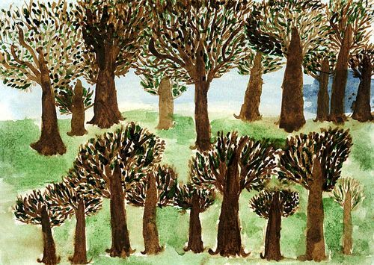

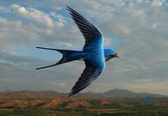
5)Изображение пословицы нестандартными средствами.
,
Лес рубят, щепки летят.

Slide 16


Русские народные сказки.
1. Приглашение в сказку.
Вы бывали когда-нибудь в сказке?
В тридевятом царстве - в тридесятом государстве жил - был царь...
В одной далекой стране, где раньше всех встает солнце и цветы распускаются раньше всех...
А как еще может начинаться сказка? Как может начинаться сказка о нашем классе?
Нарисуйте сказку нашего класса.

Slide 17

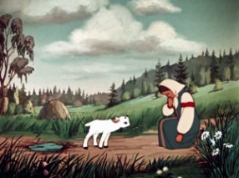
2.Сказки от слова "почему?"
Выберите любое необычное свойство или интересное явление (СТАЛО).
Представьте, что когда-то все было не так (БЫЛО).
Объясните, почему так произошло.
Нарисуйте вашу сказку.

Slide 18
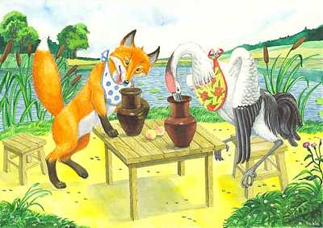
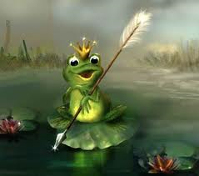
3. "Испорченные" сказки.
Выберите сказку.
Расскажите ее в "испорченном" варианте.
Угадайте, что это за сказка.
Нарисуйте "испорченную" сказку

Slide 19
4. Конструктор для сказок
(карты Проппа).
Вспомните известные сказки, подберите примеры к каждой карте.. Теперь нарисуйте, как Вы представляете сюжеты каждой карты.
1.Отлучка кого-либо из членов семьи. | 2.Запрет, обращенный к герою.
3.Нарушение запрета. | 4.Вредительство или недостача.
5.Получение волшебного средства (даритель). | 6.Начинающееся противодействие.
7.Беда ликвидируется. | 8.Возвращение героя.
9.Герою предлагается трудная задача. | 10.Победа, подарок, радость.

Slide 20

5. «Сказка ложь, да в ней намек…»(пословицы)
Действие Результат
Лето пролежишь, зимой с сумой побежишь.

Slide 21
Развитию воображения способствуют:
а) применение в учебном процессе технологий и методов, которые способствуют развитию мышления, инициативы, активности, самостоятельности;
б) включение элементов исследования в различные виды учебной деятельности;
в) приобщение к изобретательности на уроках и внеклассных занятиях;
г) организация индивидуальных занятий творческого характера.

Slide 22

«Ребенок – не кувшин, который надо наполнить, а лампада, которую надо зажечь».
(средневековые гуманисты)
)

